Slide 1

Android开发技术入门培训
系列（三）Android组件之Activity和Intent
创建：王忠御
版本：V1.0
日期：2016年7月8日
Nubia

Slide 2
目录
○ Activity
●
●
●
●
●
Activity概念
Activity状态
Activity生命周期
Activity栈管理
Activity加载模式
○ Intent
●
●
●
●
Intent概念
Intent作用
Intent分类
Intent-filter

Slide 3
Activity概念
○ Activity是Android开发四大组件之一。Activity是用户与Android应用程序交互的
接口，用户操作应用程序都是通过Activity完成的。
○ 在应用程序中，一个Activity通常就是一个单独的屏幕。
○ 在Activity中可以放置各种控件如TextView,Button等，又可以把它看作是一个控
件容器。
○ Activity都继承于android.app.Activity类，该类是Android提供的基础类，其他的
Activity继承该父类后，通过父类的方法来实现各种功能。

Slide 4
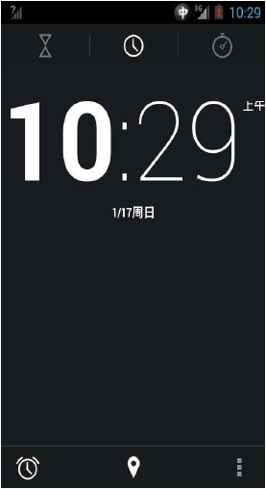
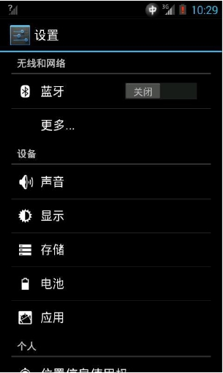
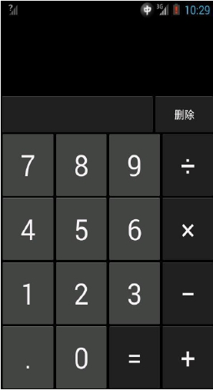
Activity概念

Slide 5
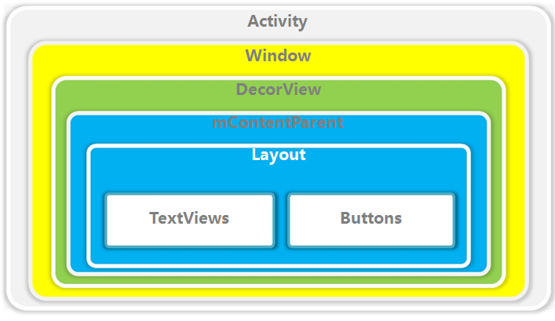
Activity内部结构

Slide 6
Activity状态
○ Activity有四种状态：
○ Active/Runing:一个新的Activity入栈后，它在屏幕最前端，处于栈的最顶端，处于可见
并且可交互的激活状态。
○ Paused:当 Activity 被另一个透明或者 Dialog 样式的 Activity 覆盖时的状态。此时它依然
与窗口管理器保持连接，系统继续维护其内部状态，所以它仍然可见，但它已经失去
了焦点故不可与用户交互。
○ Stoped:当 Activity 被另外一个 Activity 覆盖、失去焦点并不可见时的状态。
○ Killed:Activity 被系统杀死回收或者没有被启动时的状态。

Slide 7
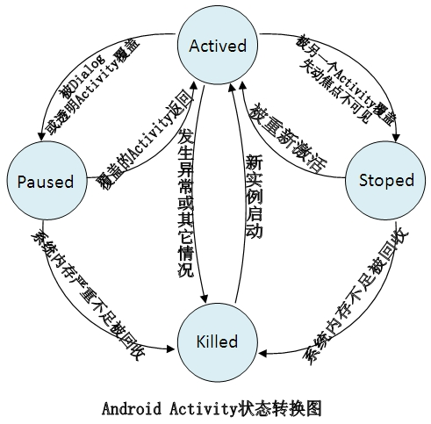
Activity状态切换
当一个 Activity 实例被创建、销
毁或者启动另外一个 Activity 时，
它在四种状态之间进行转换，
这种转换的发生依赖于用户程
序的动作。右图说明了 Activity
在不同状态间转换的时机和条
件：

Slide 8
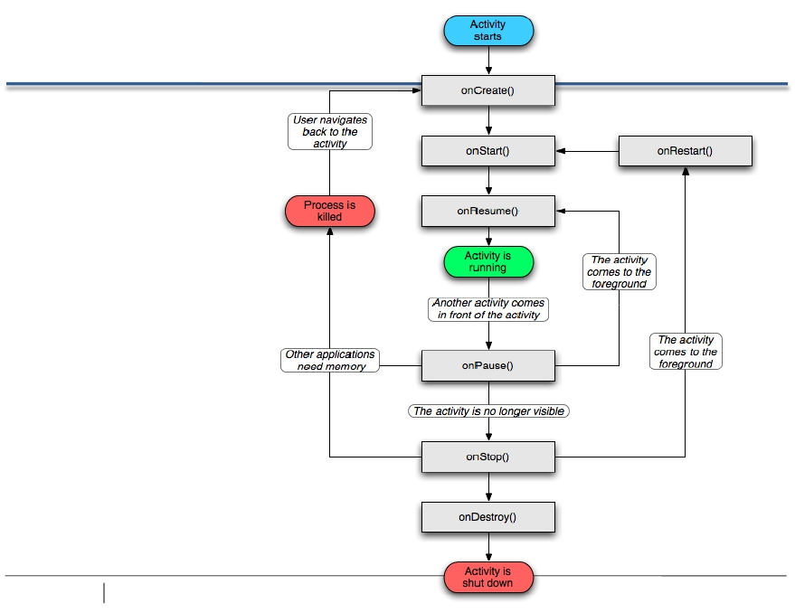
Activity 生命周期

Slide 9
Activity 生命周期
1、onCreate()
(1)当 Activity 第一次被创建的时候，就会调用 onCreate() 方法
(2)onCreate() 方法的作用(或通常都在这个方法中写些什么代码)：
1)设置 Activity 所使用的布局文件 setContentView
2)所有静态的设置，如：设置控件的文本内容、为控件注册监听等等
findViewById
2、onStart()
(1)当这个 Activity 能够被我们看到的时候，就会调用 onStart() 方法

Slide 10
Activity 生命周期
3、onResume()
(1)当这个 Activity 能够获得用户焦点的时候(也就是用户能够在 Activity 上进行
操作的时候或说当这个 Activity 将开始与用户进行交互的时候，如：点击 Activity
的屏幕、点击 Activity 的按钮控件、编辑文本框内容等)，就会调用 onResume()
方法
4、onPause()
(1)一个 Activity 启动另外一个 Activity 的时候，就会调用第一个 Activity 的
onPause() 方法
(2)onPause() 方法的作用(或通常都在这个方法中写些什么代码)

Slide 11
Activity 生命周期
5、onStop()
(1)当一个 Activity 对用户不再可见的时候(也就是另一个 Activity 把原先的
Activity 给完全遮挡住了)，就会调用这个 Activity 的 onStop() 方法。如果是在一
个 Activity 上弹出一个对话框(也就是这个对话框没有把原先的 Activity 给完全遮
挡住)，这时不会调用这个 Activity 的onStop()方法
(2)调用 onStop() 方法就让 Activity 处于停止的状态
6、onRestart()
(1)当一个 Activity 原先处于 onStop() 状态且没有被消毁，如果这时 Activity 恢
复可见状态，就会调用 onRestart() 方法

Slide 12
Activity 生命周期
7、onDestroy()
(1)在 Activity 被消毁之前会被调用
(2)onDescroy() 通常在以下两种情况下会被调用：
1)在代码中明确调用了 finish() 方法，这时这个 Activity 就会调用
onDestroy() 方法消毁 Activity
2)当 Android 操作系统的系统资源不够用的时候，这时也会调用 Activity 的
onDestroy() 方法消毁 Activity。(例如：从 FirstActivity 跳转到 SecondActivity，
这时 Android 操作系统的系统资源突然不够用，这时操作系统就会去收集那些被
遮挡或不可见的优先级比较低的 Activity 进行消毁，在这里因为 FirstActivity 被
SecondActivity 遮挡，所以这时 FirstActivity 就会被消毁，即调用 onDestroy()
方法)

Slide 13
Android保存和恢复状态
○ onSaveInstanceState (Bundle outState)
调用时机： Activity 容易被销毁的时候调用（Activity被杀死前调用）
●
●
●
●
●
按下Home键 : Activity 进入了后台, 此时会调用该方法;
按下电源键 : 屏幕关闭, Activity 进入后台;
启动其它 Activity : Activity 被压入了任务栈的栈底;
横竖屏切换 : 会销毁当前 Activity 并重新创建
启动新的Activity
○ onRestoreInstanceState(Bundle)
●
●
恢复activity实例状态
被调用的前提：activity被系统销毁了

Slide 14
Android保存和恢复状态
○ onRetainNonConfigurationInstance()
● 在onSaveInstanceState之后调用
● 返回一个包含有状态信息的Object
○ getLastNonConfigurationInstance()
● 直接在onCreate中使用

Slide 15
Android保存和恢复状态
@Override
public Object onRetainNonConfigurationInstance() {
final MyDataObject data = collectMyLoadedData();
return data;
}
@Override
public void onCreate(Bundle savedInstanceState) {
super.onCreate(savedInstanceState);
setContentView(R.layout.main);
final MyDataObject data = (MyDataObject) getLastNonConfigurationInstance();
if (data == null) {
data = loadMyData();
}
}

Slide 16
Android保存和恢复状态
○ onSaveInstanceState通过Bundle保存信息
○
onRetainNonConfigurationInstance通过Object保存信息。
onRetainNonConfigurationInstance优点
○ 当Activity曾经通过某个资源得到一些图片或者信息，那么当再次恢复后，无需重新通
过原始资源地址获取，可以快速的加载整个Activity状态信息。
○ 当Activity包含有许多线程时，在变化后依然可以持有原有线程，无需通过重新创建进
程恢复原有状态。
○ 当Activity包含某些Connection Instance时，同样可以在整个变化过程中保持连接状态。

Slide 17
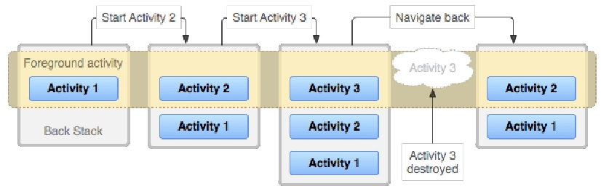
Activity栈
○ Activity是通过栈来管理的
○ 栈底是启动整个任务的Activity，栈顶是当前运行的用户可以交互的Activity
○ 当一个activity 启动另外一个的时候，新的activity 就被压入栈，并成为当前运行的activity。
而前一个activity 仍保持在栈之中。
○ 当用户按下BACK 键的时候，当前activity 出栈，而前一个恢复为当前运行的activity。栈中
的Activity 永远不会重排，只会压入或弹出。

Slide 18
Activity加载模式
○ standard: 标准模式，一调用startActivity()方法就会产生一个新的实例。
○ singleTop: 如果已经有一个实例位于Activity栈的顶部时，就不产生新的实例，而只是调
用Activity中的onNewIntent()方法。如果不位于栈顶，会产生一个新的实例。
○ singleTask: 会在一个新的task中产生这个实例，以后每次调用都会使用这个，不会去产
生新的实例了。
○ singleInstance: 这个跟singleTask基本上是一样，只有一个区别：在这个模式下的Activity
实例所处的 task 中，只能有这个activity实例，不能有其他的实例。
通过AndroidManifest文件中的Activity节点的launchMode属性进行配置

Slide 19
Activity属性配置
•
•
•
•
•
•
android:screenOrientation
activity显示的模式，默认为unspecified：由系统自动判断显示方向
android:windowSoftInputMode
activity主窗口与软键盘的交互模式，可以用来避免输入法面板遮挡问题，Android1.5
后的一个新特性
android:configChanges
当配置列表发生修改时，是否调用 onConfigurationChanged() 方法
android:launchMode
Activity加载模式
android:exported
是否允许activity被其它程序调用
android:theme
activity的样式主题, 如果没有设置，则activity的主题样式从属于应用程序

Slide 20
Intent概念
应用程序发出的意图，连接各组件的桥梁
○ Intent提供了一种通用的消息系统，它允许应用程序内部以及应用程
序之间传递 Intent 来执行动作和产生事件
○ Android 基本的设计理念是鼓励减少组件间的耦合，因此 Android 提
供了 Intent (意图)

Slide 21
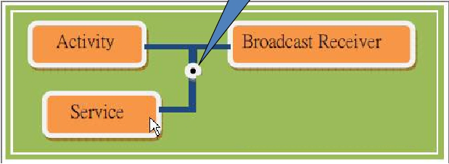
Intent概念
○ 使用 Intent 可以激活 Android 应用的三个核心组件：活动(Activity)、
服务(Service)和广播接收器(BroadcastReceiver)
Intent
Content Provider

Slide 22
Intent 的作用
○ 启动组件 Activity
●
●
startActivity(Intent)
startActivityForResult(Intent intent, int requestCode)
○
onActivityResult(int requestCode, int resultCode, Intent data)
○ 组件间数据交互
●
●
使用 Intent.putExtras(Bundle) 携带数据
使用步骤如下：
1、新建一个bundle类，如：Bundle bundle = new Bundle();
2、向 Bundle 类中加入数据，如：bundle.putString(“Name”, “张三”);
3、新建一个 intent 对象，并将该 Bundle 加入这个 intent 对象，如：
Intent intent = new Intent();
intent.setClass(TestBundle.this, Target.class);
intent.putExtras(bundle);

Slide 23
Intent分类
Intent分为显示意图和隐式意图
显式意图：调用 Intent.setComponent() 或 Intent.setClassName() 或
Intent.setClass() 方法明确指定了组件名的 Intent 为显式意图，显式意图
明确指定了 Intent 应该传递给哪个组件。主要用于应用程序内部通讯。
public Intent setClass(Context packageContext, Class<?> cls) {
mComponent = new ComponentName(packageContext, cls);
return this;
}
public Intent setClassName(String packageName, String className) {
mComponent = new ComponentName(packageName, className);
return this;
}
public Intent setComponent(ComponentName component) {
mComponent = component;
return this;
}

Slide 24
Intent分类
○ 隐式意图
没有明确指定组件名的Intent为隐式意图。
Android 系统会根据隐式意图中设置的动作(action)、类别(category)、
数据（data: URI和数据类型）找到最合适的组件来处理这个意图。
隐式意图主要用于应用程序之间进行通讯。

Slide 25
Intent-filter(意图过滤器)
Intent Filter（意图过滤器）其实就是用来匹配隐式 Intent 的，当一个意图对象被一个意图
过滤器进行匹配测试时，只有三个方面会被参考到：动作action、数据data（URI以及数据
类型）和类别category。Intent-filter是在AndroidManifest文件中配置的。
<activity android:name=".FirstActivity"
android:label="@string/app_name">
<intent-filter>
<action android:name="android.intent.action.MAIN" />
<category android:name="android.intent.category.LAUNCHER" />
</intent-filter>
</activity>
<activity android:name=".NewActivity">
<intent-filter>
<action android:name="com.great.NewActivity" />
<category android:name="android.intent.category.DEFAULT" />
</intent-filter>
</activity>

Slide 26
Intent-filter(意图过滤器)
<activity
android:name="com.nd.android.faq.activity.faqmainactivity">
<intent-filter>
<!--动作action-->
<!--可以包含多个动作，只要有一个动作匹配就行-->
<action android:name="com.nd.android.faq.main"/>
<action android:name="com.nd.android.faq.second"/>

Slide 27
Intent-filter(意图过滤器)
<!--类别category-->
<!--没有带category的intent系统自动加上 下面的类别-->
<category android:name="android.intent.category.DEFAULT"/>
<!--这个是例外-->
<action android:name="android.intent.action.MAIN"/>
<category android:name="android.intent.category.LAUNCHER"/>
<!--可以自己新增类别-->
<category android:name="com.nd.android.faq"/>

Slide 28
Intent-filter
<!--数据data-->
<!--数据包含 URI（协议、主机名称、端口、路径）和 类型-->
<!--路径包含：完整路径path、路径前缀pathPrefix、路径模式pathPattern-->
<!--数据中包含的项目可以全部设置也可以只设置一部分-->
<data android:scheme=“http” -- file、content、package、tel、contacts……
android:host="nd.com"
android:port="8080"
android:pathprefix="/sdp“
/>
<data android:mimetype="txt/plain">
</intent-filter>
</activity>

Slide 29
action匹配规则
○ 一个 Intent 对象只能指定一个动作名称，而一个过滤器可能列举多个动作名
称。如果 Intent 对象或过滤器没有指定任何动作就按以下的过滤规则执行：
● 如果过滤器 intent-filter 没有指定任何动作，那么将阻塞所有的 Intent，
因此所有的 Intent 都会测试失败。没有 Intent 能够通过这个过滤器
<intent-filter><!-- 空的 --></intent-filter>
● 只要过滤器包含至少一个动作，一个没有指定动作的 Intent 对象也不能
通过这个测试

Slide 30
category匹配规则
○ 匹配规则
● 对于一个能够通过类别匹配测试的 Intent，Intent 对象中的类别必须匹配
过滤器中的类别。这个过滤器可以列举其它的类别，但不能遗漏在这个
Intent 中的任何类别
● 原则上一个没有类别的 Intent 对象应该总能够通过匹配测试，而不管过
滤器里有什么
● 但有一个例外，Android 把所有传给 startActivity() 的隐式意图当作他们包
含至少一个类别：“android.intent.category.DEFAULT” 想要接收隐式意图的
活动必须在它们的 intent-filter 中包含“android.intent.category.DEFAULT”

Slide 31
系统自带的类别category
○
○
○
○
○
○
○
○
○
○
○
○
○
○
○
○
CATEGORY_DEFAULT
CATEGORY_BROWSABLE
CATEGORY_TAB
CATEGORY_ALTERNATIVE
CATEGORY_SELECTED_ALTERNATIVE
CATEGORY_LAUNCHER
CATEGORY_INFO
CATEGORY_HOME
CATEGORY_PREFERENCE
CATEGORY_TEST
CATEGORY_CAR_DOCK
CATEGORY_DESK_DOCK
CATEGORY_LE_DESK_DOCK
CATEGORY_HE_DESK_DOCK
CATEGORY_CAR_MODE
CATEGORY_APP_MARKET

Slide 32
相关链接
Activity栈管理
http://blog.csdn.net/feiyangxiaomi/article/details/39757331
Activity属性配置
http://blog.csdn.net/voiceofnet/article/details/7770311
Intent Data匹配规则
http://note.youdao.com/share/?id=c543ce0f1f042b4b8c688d883520daed&type=note
Intent 隐式调用例子
http://itindex.net/detail/51317-android-intent-系统

Slide 33

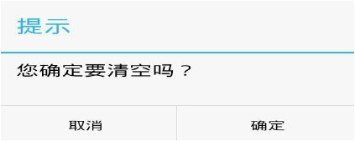
作业
1、首页内容->图1
2、点击修改进入新页面->图2
3、图2确定后，将名字回写到图1
4、点击清空，弹出图3，点确定后清空
图1
5、跟踪首页activity的生命周期
图2
图3

Slide 34
问题&反馈
Q&A

